Slide 1
UNIP - Campinas
Ciência da Computação / Sistemas de Informação
ALPOO
08 de Setembro

Slide 2
Interface Gráfica com o Usuário (1)
A linguagem Java oferece, dentre as funcionalidades incorporadas à sua API padrão, um extenso conjunto de classes e interfaces para o desenvolvimento de aplicações gráficas. Esse conjunto facilita a criação de saídas na forma gráfica e de interfaces gráficas com usuários (GUIs), tanto na forma de aplicações autônomas como na forma de applets.

Slide 3
Interface Gráfica com o Usuário (2)
Aplicações gráficas são criadas através da utilização de componentes gráficos, que estão agrupados em dois grandes pacotes: java.awt e javax.swing.
AWT é o Abstract Windowing Toolkit, formador por que classes agrupam as funcionalidades gráficas que estão presentes desde a primeira versão de Java, que operam tendo por base as funcionalidades de alguma biblioteca gráfica do sistema onde a aplicação é executada.

Slide 4
Interface Gráfica com o Usuário (3)
Já o pacote javax.swing define uma extensão padronizada a partir de AWT que congrega componentes gráficos que utilizam exclusivamente Java (lightweight components), com funcionalidades e aparência independentes do sistema onde a aplicação é executada.

Slide 5
Exemplo (1)
Nesta aula iremos desenvolver um exemplo para apresentar diferentes componentes de interação. Para tanto, crie um novo projeto chamado Calculadora.

Slide 6
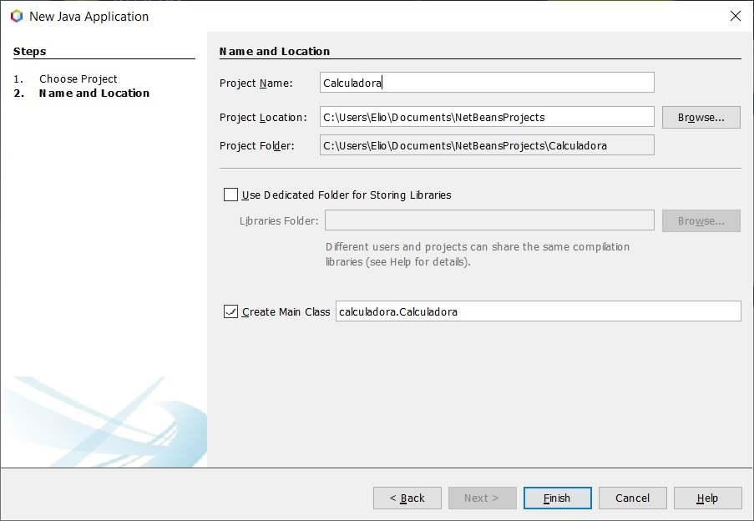
Exemplo (2)

Slide 7
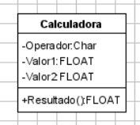
Exemplo (3)
No pacote do model, crie uma nova classe chamada Calculadora (Lembre-se que o Java diferencia maiúsculas de minúsculas). Os atributos e métodos da classe são apresentados abaixo.

Slide 8
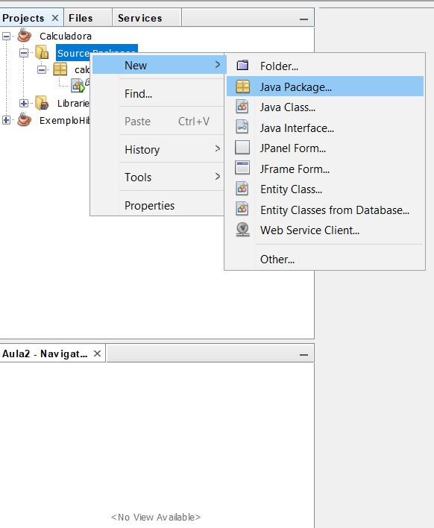
Exemplo (4)

Slide 9
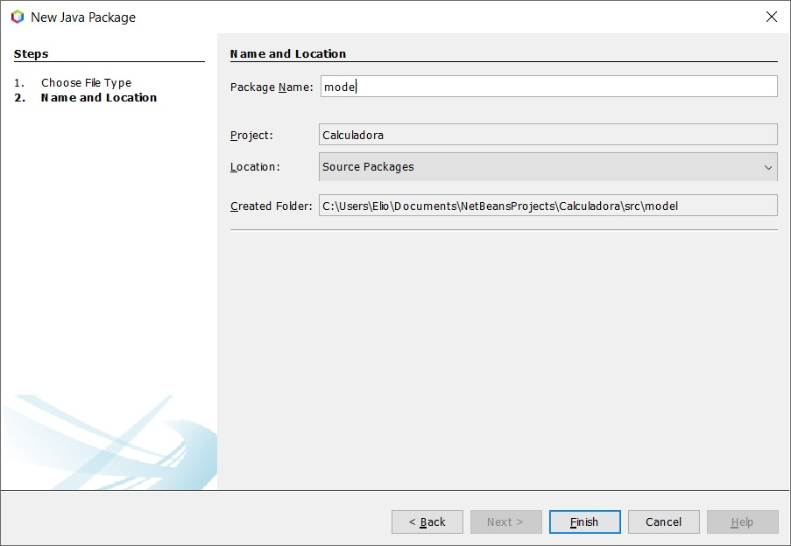
Exemplo (5)

Slide 10
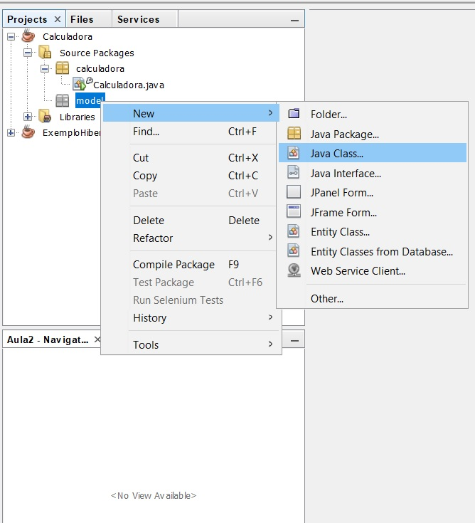
Exemplo (6)

Slide 11
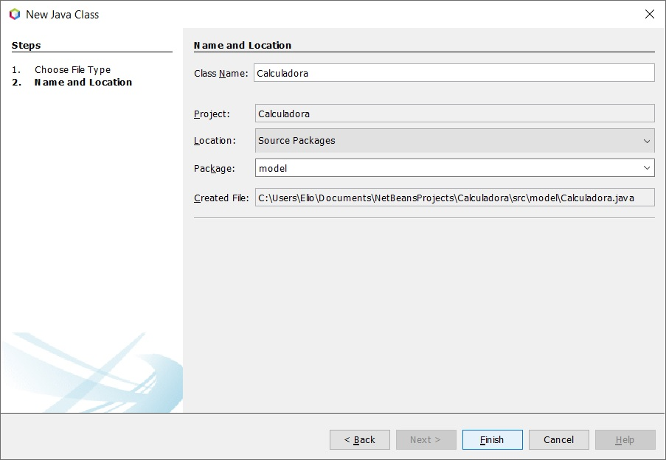
Exemplo (7)

Slide 12
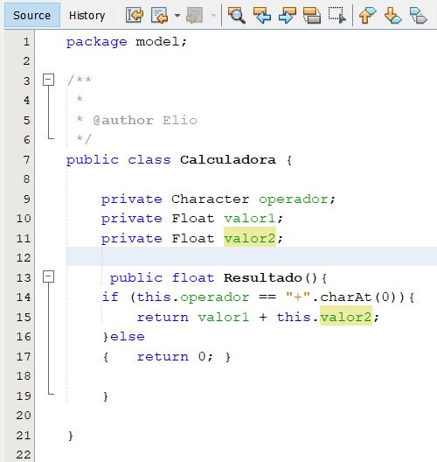
Exemplo (8)
Crie o construtor e os métodos de acesso...

Slide 13
Exemplo (9)
O NetBeans possui funcionalidades para auxiliar no desenvolvimento da interface com os usuários, permitindo o emprego dos componentes visuais da linguagem Java mais facilmente.
Agora, crie o pacote view e nele novo JframeFrom, chamado formCalculadora.

Slide 14
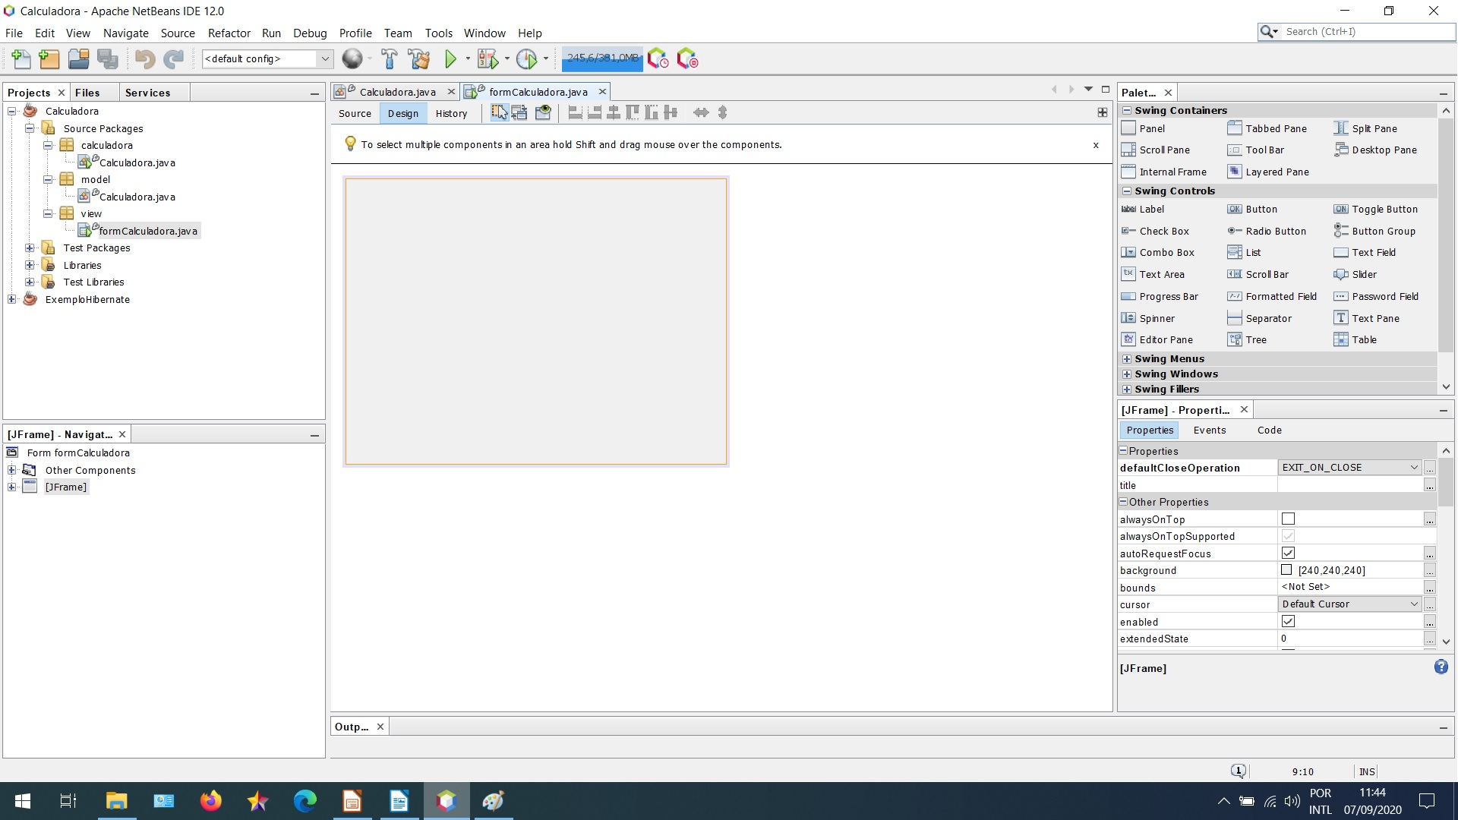
Exemplo (10)
Após finalizar a criação, o sistema irá exibir a página para edição, conforme a figura abaixo.

Slide 15
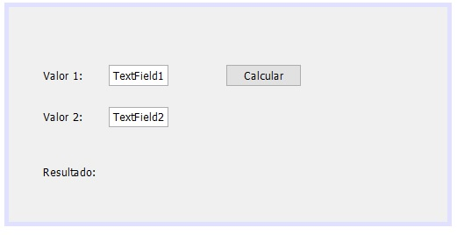
Exemplo (11)
Observe os componentes: Source, Navigation e Properties
Acrescente 3 Label's, 1 Button e 2 Text Field's (vazios – Propriedade Text) no formulário, criando uma tela similar à próxima figura.

Slide 16
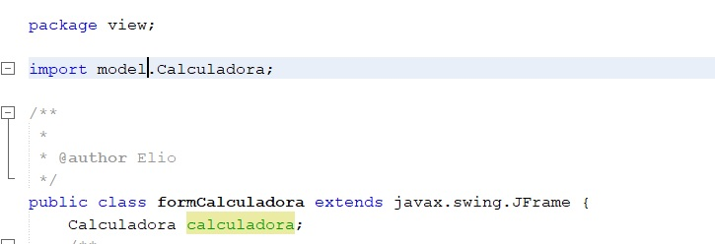
Exemplo (12)
Mude para a aba de código, e crie um objeto da classe Calculadora dentro do formulário. Será necessário importar do pacote model....

Slide 17
Exemplo (13)
Observe que o objeto ainda não foi instanciado. Para isso, clique com o botão direito no formulário e selecione conforme a próxima figura.

Slide 18
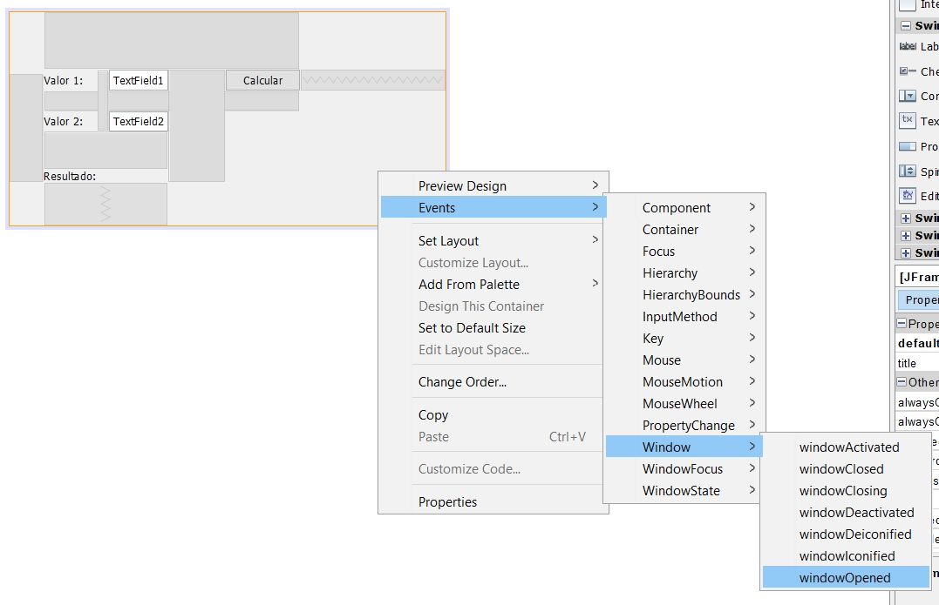
Exemplo (14)

Slide 19
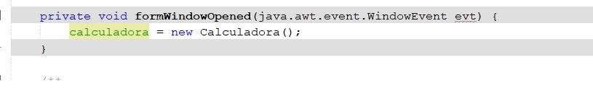
Exemplo (15)
Evento é uma ação que será executado quando uma atividade esperada ocorrer.
No caso windowopened, ou seja, quando a janela for aberta, criaremos o objeto.

Slide 20
Exemplo (16)
Uma vez criando o objeto devemos usar o método Resultado().
Para tanto, iremos realizar o cáculo quando o usuário clicar no botão, ou seja evento mouseclicked do botão.
Implemente o método conforme a figura a seguir.

Slide 21
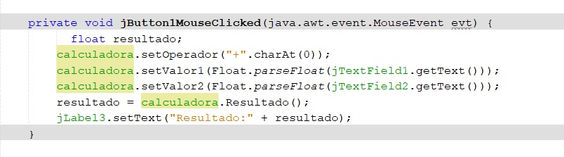
Exemplo (17)
Repare que o formCalculadora não será executado junto com o projeto, pois ele não é o main principal.

Slide 22
Exemplo (18)
Para alterar isso, selecione o projeto com o botão direito e escolha a opção properties. Na opção Run, mude a classe principal, conforme a figura seguir.

Slide 23
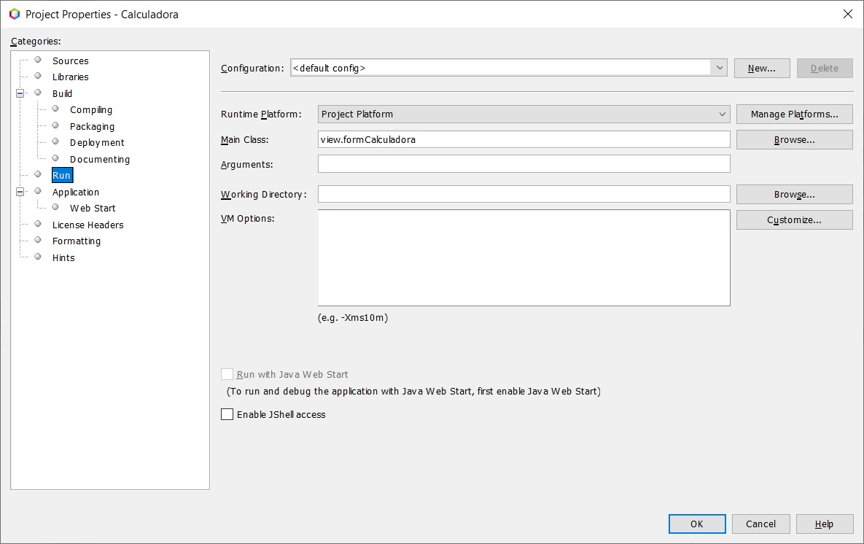
Exemplo (19)

Slide 24
Exercícios (1)
1) Implemente as 4 operações básicas na calculadora.
2) Faça as seguintes atividades:
(a) Criar a classe Produto (pacote model) com os atributos privados: nome (String), codigo (Integer), valor (Float) e preço (Float) e um construtor.
(b) Criar um JFrame (pacote view) para preencher os campos nome, código e valor de um objeto da classe produto.
(c) Calcular o preço do produto, sabendo-se que o preço é 1.2 * valor.
(d)Criar um botão no JFrame para exibir os dados do produto utilizando showMessageDialog.

Slide 25
Exercícios (2)
3) Faça as seguintes atividades:
(a) Criar a classe Perecível (model), que herda de Produto e possui um atributo adicional validade (Integer) e ainda um construtor próprio. Se necessário, modifique a classe produto.
(b) Alterar o JFrame para permitir o preenchimento dos campos nome, código, valor e validade de um objeto da classe perecível.
(c) Fazer a sobrecarga do método para calcular o preço, sabendo-se que o preço é 1.4 * valor do produto perecível.
(d) Exibir os dados do perecível utilizando showMessageDialog.

